Slide 1
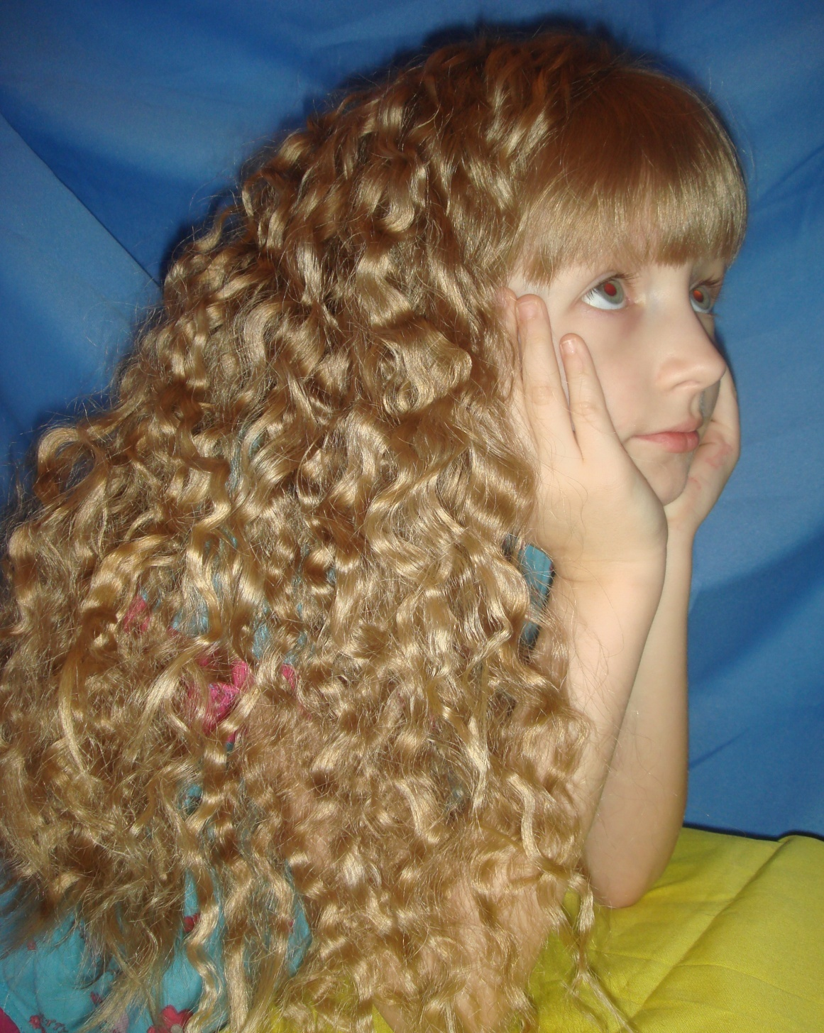

Slide 7
Плюснин Роман

